Slide 1



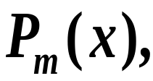
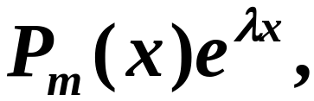
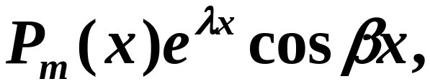
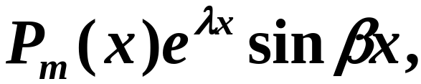
二阶常系数非齐次线性微分方程
二阶常系数非齐次线性方程
对应齐次方程
通解结构
常见类型
自由项为
难点：如何求特解？
方法：待定系数法.

Slide 2
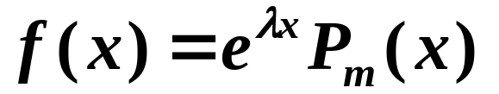
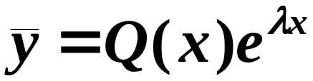


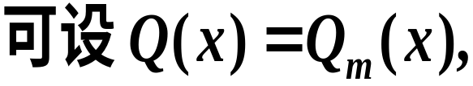
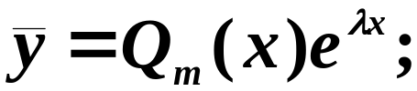



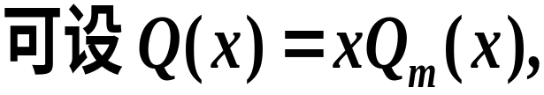

一、 型
设非齐方程特解为
代入原方程

Slide 3


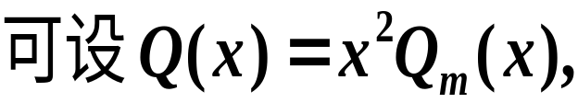
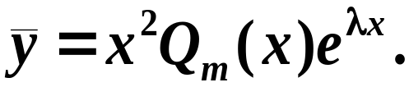
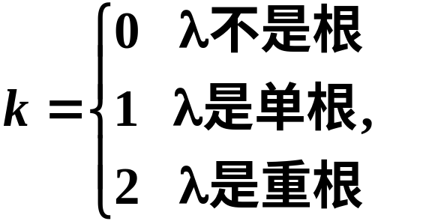
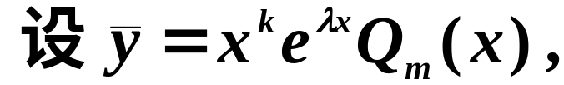
综上讨论
注意
上述结论可推广到n阶常系数非齐次线性微分方程（k是重根次数）.

Slide 4
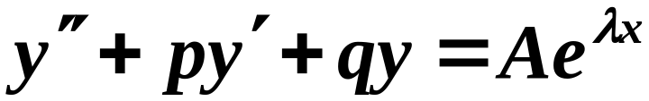
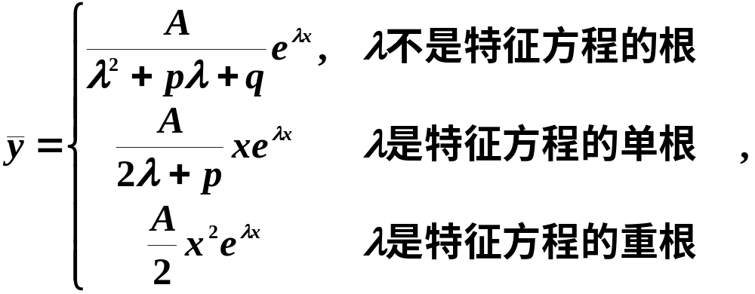
特别地

Slide 5


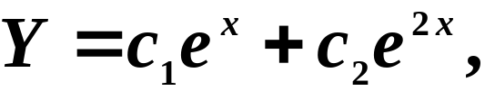


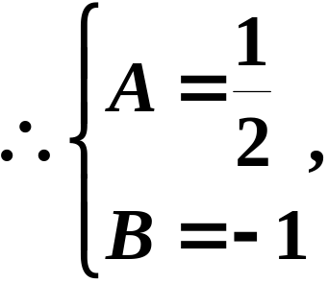

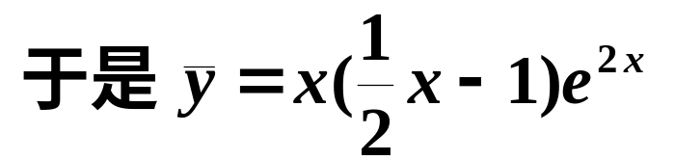
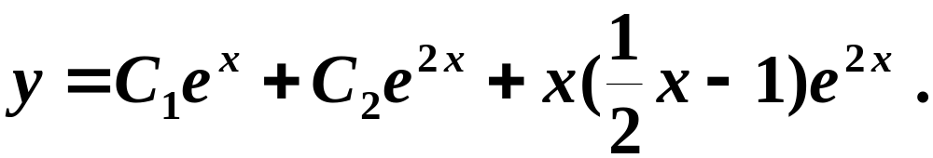
例1
解
特征方程
特征根
对应齐次方程通解
代入方程, 得
原方程通解为

Slide 6
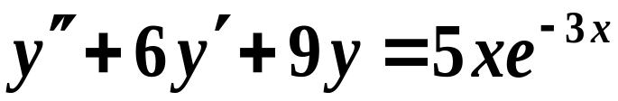


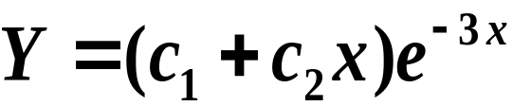


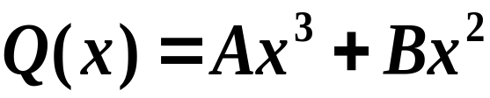


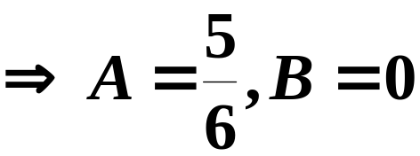
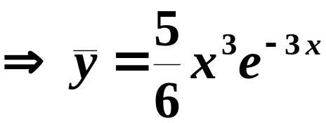

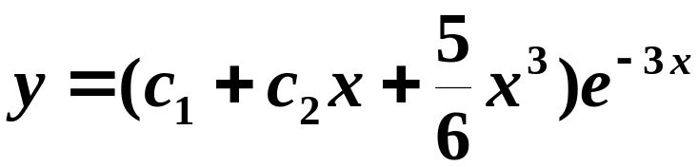
例2
求通解
解
特征方程
特征根
齐通解
即
代入（*）式
非齐通解为

Slide 7
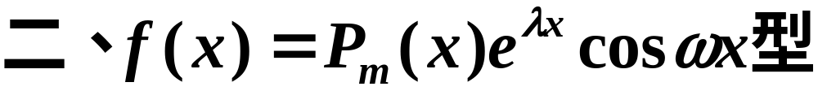
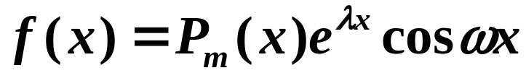
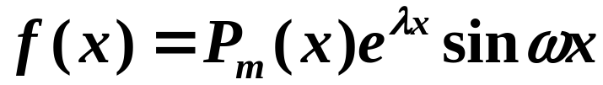
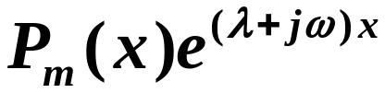
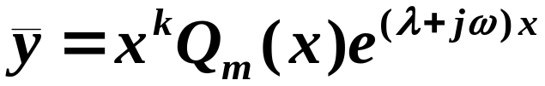
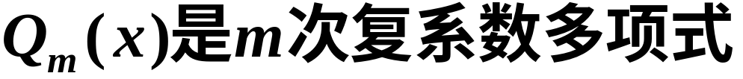

分别是
的实部和虚部
辅助方程
可设

Slide 8
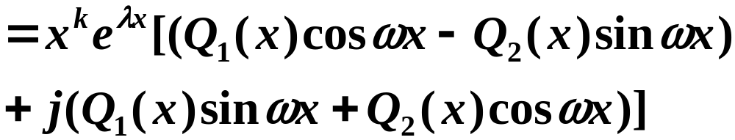
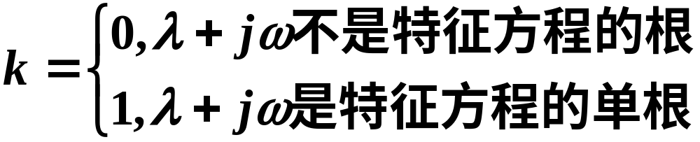
由分解定理
分别是以
为自由项的非齐次线性微分方程的特解

Slide 9







注意
这种方法称为复数法
上述结论可推广到n阶常系数非齐次线性微分方程
例3
解
对应齐方通解
作辅助方程
代入上式
所求非齐方程特解为
（取虚部）
原方程通解为

Slide 10



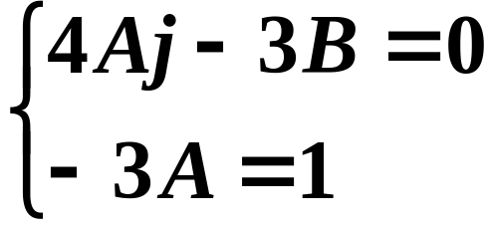
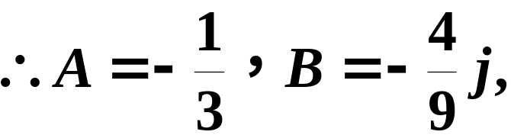
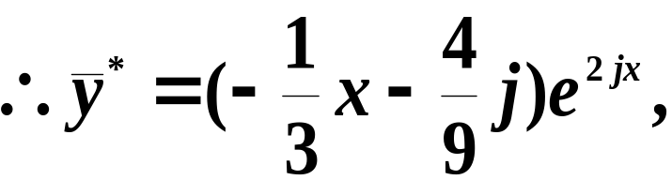
例4
解
对应齐方通解
作辅助方程
代入辅助方程

Slide 11
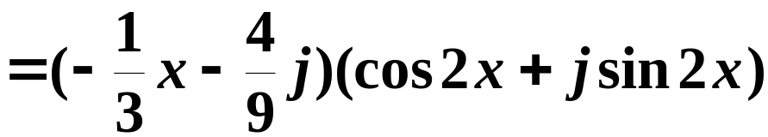
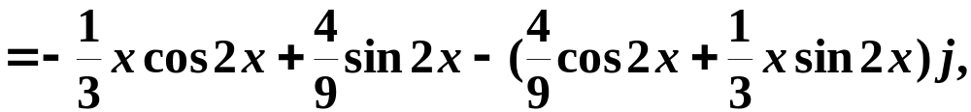
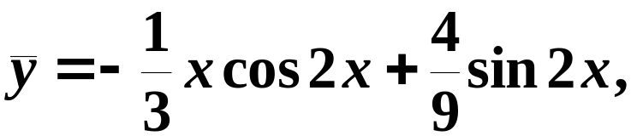
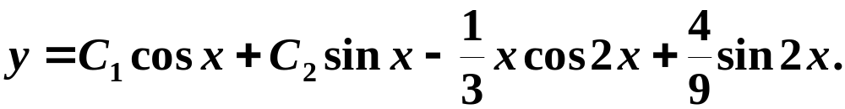

所求非齐方程特解为
（取实部）
原方程通解为
注意

Slide 12
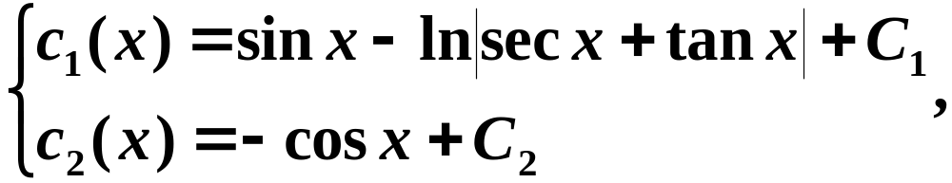

例5
解
对应齐方程通解
用常数变易法求非齐方程通解
原方程通解为

Slide 13
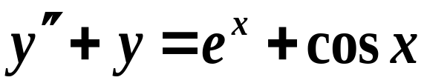

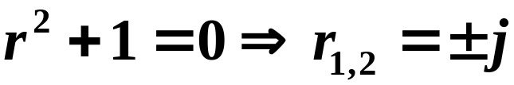

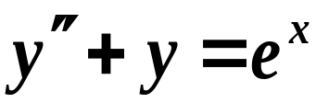
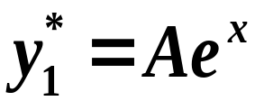
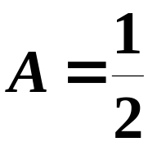
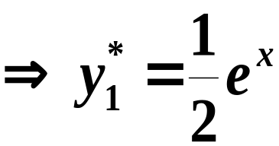

例6
求通解
解
相应齐方程
特征方程
齐通解
先求
的特解
设
代入方程
再求
的特解

Slide 14



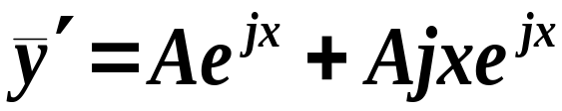
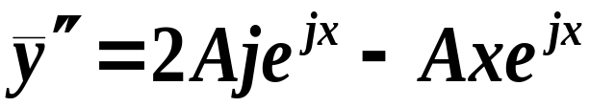
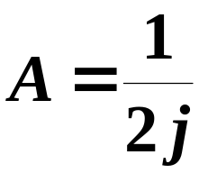




考虑辅助方程
可设
代入方程得
取实部得
原方程的特解
所求通解为

Slide 15






例7
设
具有连续的二阶偏导数
且满足
求 u 的表达式
解
记
则

Slide 16







同理
这是一个二阶常系数非齐次线性微分方程
解得

Slide 17




例8
一链条悬挂在一钉子上，起动时一端离钉子8米，另一端离钉子12米，若不计摩擦力，求此链条滑过钉子所需的时间
解
设时刻 t 链条下落了 x 米
另设链条单位长重为
则上段重为
下段重为
由Newton第二定律

Slide 18










特征方程
特征根
齐通解
特解
故
代入初始条件
解得

Slide 19

三、小结
(待定系数法)
只含上式一项解法：作辅助方程,求特解, 取特解的实部或虚部, 得原非齐方程特解.

Slide 20














思考题
写出微分方程
的待定特解的形式.
思考题解答
设 的特解为
设 的特解为
则所求特解为
特征根
（重根）

Slide 21

练 习 题

Slide 22


Slide 23

练习题答案

Slide 24


